Slide 1
Сети ВЫСОКОГО НАПРЯЖЕНИЯ.
Смертельная опасность вблизи ЛЭП.
(информация для учеников школ и студентов)

Slide 2
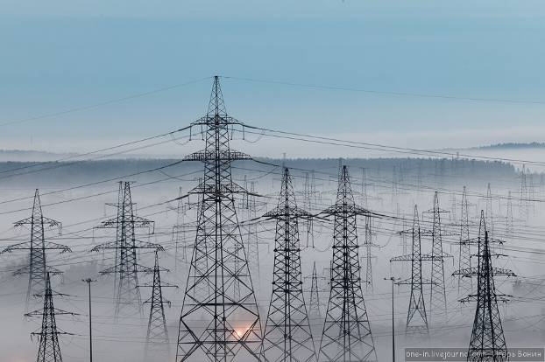
ПАО «ФСК ЕЭС» - Федеральная сетевая компания.
Магистральные сети - ВЫСОКОЕ НАПРЯЖЕНИЕ!
Наша компания занимается передачей электрической энергии, выработанной на крупнейших электростанциях РФ и её распределением по всем регионам страны.
По нашим линиям электропередач передаются огромные мощности.
Этих мощностей достаточно для электропитания целых регионов (областей, республик и краёв)
с городами и посёлками,
с заводами и фабриками,
с трамваями и троллейбусами,
с сетями освещения и
всеми жилыми домами.
Для передачи такой большой мощности на огромные
расстояния используются МАГИСТРАЛЬНЫЕ линии электропередач,
со СВЕХВЫСОКИМ НАПРЯЖЕНИЕМ!

Slide 3
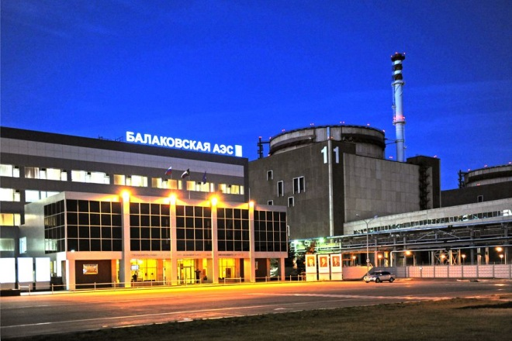
ПАО «ФСК ЕЭС» - Федеральная сетевая компания.
Магистральные сети - ВЫСОКОЕ НАПРЯЖЕНИЕ!
Например:
- для передачи электричества от Балаковской АЭС (Саратовская обл.) и Жигулёвской ГЭС (Cамарская обл.) используются ЛЭП напряжением 500 000 вольт.
- для распределения электроэнергии внутри области или республики используются ЛЭП напряжением 220 000 вольт или 110 000 вольт.
Это МАГИСТРАЛЬНЫЕ СЕТИ страны.

Slide 4
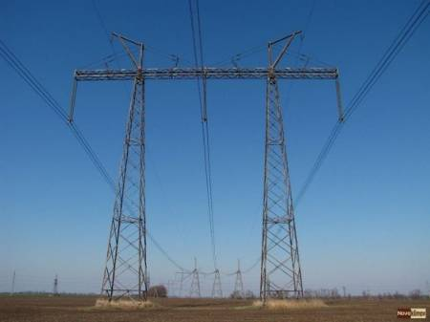
ПАО «ФСК ЕЭС» - Федеральная сетевая компания.
Магистральные сети - ВЫСОКОЕ НАПРЯЖЕНИЕ!
И так, ВЫСОКОЕ НАПРЯЖЕНИЕ необходимо человеку для передачи большой мощности на большие расстояния.
Это высокое напряжение служит человеку, т.е. приносит пользу, но нужно помнить, что оно всегда было и остаётся СМЕРТЕЛЬНО ОПАСНЫМ для человека.
Если в результате несчастного случая человек попадает под напряжение 220 вольт (которые у Вас дома) в некоторых случаях он может выжить, ИНОГДА.
Вопрос очень серьёзный! Это вопрос Вашей безопасности!!! .
Но, если такое случается в МАГИСТРАЛЬНЫХ сетях ВЫСОКОГО НАПРЯЖЕНИЯ – шансов у него НЕТ!
Этот человек, если даже не сгорит в первые секунды, то точно погибнет в ближайшие часы или дни.
ВЫСОКОЕ НАПРЯЖЕНИЕ создаёт большие токи через тело человека, которые выжигают большинство внутренних органов и поэтому не оставляют шансов выжить.
Увы, но это одно из свойств ВЫСОКОГО НАПРЯЖЕНИЯ!

Slide 5
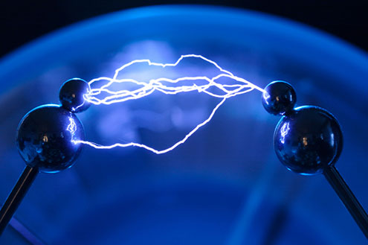
Магистральные сети ВЫСОКОГО НАПРЯЖЕНИЯ - это смертельно опасно!
Вопрос очень серьёзный! Это вопрос Вашей безопасности!!! .
Как уберечься от ВЫСОКОГО НАПРЯЖЕНИЯ?
Чего нельзя делать вблизи ЛЭП, а особенно вблизи
МАГИСТРАЛЬНЫХ линий ВЫСОГОКО НАПРЯЖЕНИЯ.
ВЫСОКОЕ НАПРЯЖЕНИЕ УБИВАЕТ НА РАССТОЯНИИ!
Одно из свойств высокого напряжения –
способность пробивать воздушные промежутки.
Человек ещё не дотронулся до провода, он
только приблизился к нему на недопустимое
расстояние. И в этот момент происходит разряд
электричества, как молния.
Только молния кратковременная,
а электричество в проводах длительное.
В результате – обугленный труп!

Slide 6
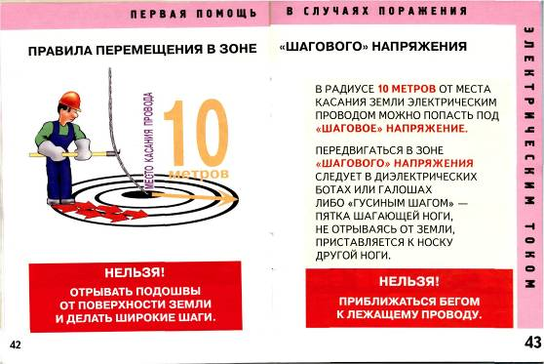
Магистральные сети ВЫСОКОГО НАПРЯЖЕНИЯ - это смертельно опасно!
Вопрос очень серьёзный! Это вопрос Вашей безопасности!!! .
Как уберечься от ВЫСОКОГО НАПРЯЖЕНИЯ?
Чего нельзя делать вблизи ЛЭП, а особенно вблизи
МАГИСТРАЛЬНЫХ линий ВЫСОГОКО НАПРЯЖЕНИЯ.
ПРОВОД УПАВШИЙ НА ЗЕМЛЮ СОЗДАЁТ ВОКРУГ СЕБЯ ОПАСНУЮ ЗОНУ «ШАГОВОЕ НАПРЯЖЕНИЕ»!
Если провод ЛЭП или трос оборвался и упал на
землю, то вокруг него на поверхности земли
создаётся зона высокого напряжения.
Человек, находясь в ней, может получить разряд
просто шагнув или чуть расставив ноги.
Опасная зона ограничена 10 метрами вокруг места падения провода.
Один шаг в зоне «ШАГОВОГО НАПРЯЖЕНИЯ»
и человек погибнет.
Погибнет даже на расстоянии нескольких
метров от лежащего провода.

Slide 7
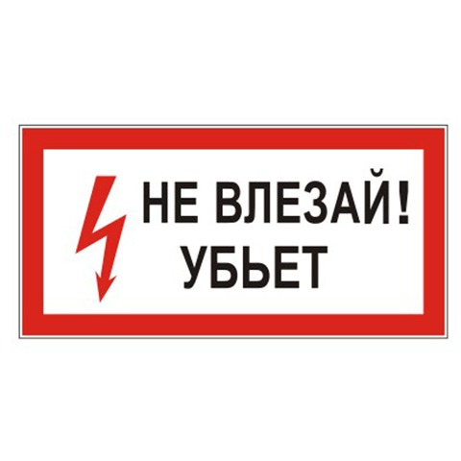
Магистральные сети ВЫСОКОГО НАПРЯЖЕНИЯ - это смертельно опасно!
Вопрос очень серьёзный! Это вопрос Вашей безопасности!!! .
Как уберечься от ВЫСОКОГО НАПРЯЖЕНИЯ?
Чего нельзя делать вблизи ЛЭП, а особенно вблизи
МАГИСТРАЛЬНЫХ линий ВЫСОГОКО НАПРЯЖЕНИЯ.
НА ТЕЛЕ ОПОРЫ МОЖЕТ БЫТЬ НАПРЯЖЕНИЕ.
Высокое напряжение ЛЭП способно передавать
(с помощью электрического поля)
напряжение на металлические
проводники и конструкции.
Это явление называется
«НАВЕДЁННОЕ НАПРЯЖЕНИЕ».
Если заземлитель опоры повреждён,
то велика вероятность появления
на теле опоры опасного напряжения.
Человек, прикоснувшись к такой
опоре, получит удар током.

Slide 8
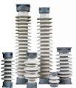

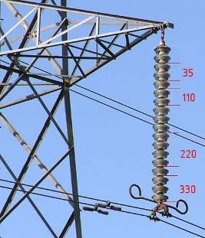
Магистральные сети ВЫСОКОГО НАПРЯЖЕНИЯ - это смертельно опасно!
Вопрос очень серьёзный! Это вопрос Вашей безопасности!!! .
Как уберечься от ВЫСОКОГО НАПРЯЖЕНИЯ?
Чего нельзя делать вблизи ЛЭП, а особенно вблизи
МАГИСТРАЛЬНЫХ линий ВЫСОГОКО НАПРЯЖЕНИЯ.
НА ПОВЕРХНОСТИ ИЗОЛЯТОРОВ ЕСТЬ НАПРЯЖЕНИЕ.
Поверхность изолятора сконструирована так,
чтобы создать максимальное сопротивление.
Однако в результате атмосферных загрязнений
и появляющихся со временем
микротрещин в теле изолятора
по его поверхности начинают
течь токи утечки.
Дотронувшись до изолятора человек
создаёт благоприятные условия
для пробоя изолятора и
получения смертельного разряда.

Slide 9
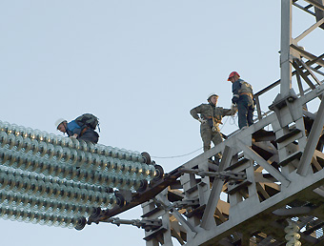
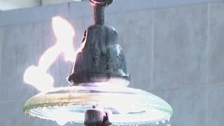
Магистральные сети ВЫСОКОГО НАПРЯЖЕНИЯ - это смертельно опасно!
Вопрос очень серьёзный! Это вопрос Вашей безопасности!!! .
Подведём итоги.
Чем больше изоляторов в гирлянде, тем страшнее напряжение в линии.
Не приближайтесь к ЛЭП во время дождя или в туман (повышенная влажность).

Slide 10
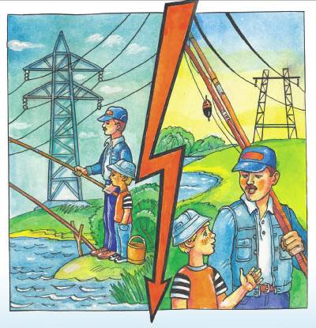
Вблизи ЛЭП ВЫСОКОГО НАПРЯЖЕНИЯ - НЕЛЬЗЯ:
Вблизи ЛЭП НЕЛЬЗЯ! Ловить рыбу!
Через удочку рыбака
убивает насмерть.
Два случая в Пензенской области.

Slide 11
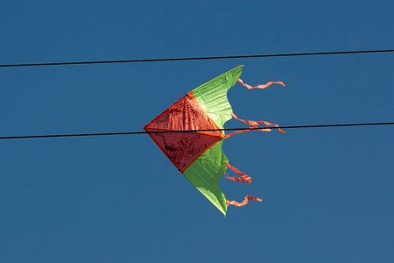
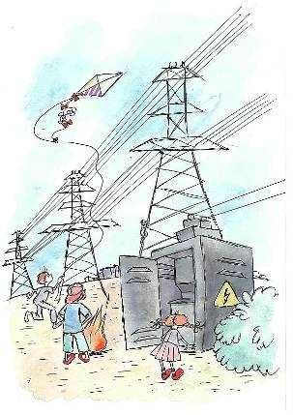
Вблизи ЛЭП ВЫСОКОГО НАПРЯЖЕНИЯ - НЕЛЬЗЯ:
В близи ЛЭП НЕЛЬЗЯ! Запускать воздушные змеи!

Slide 12
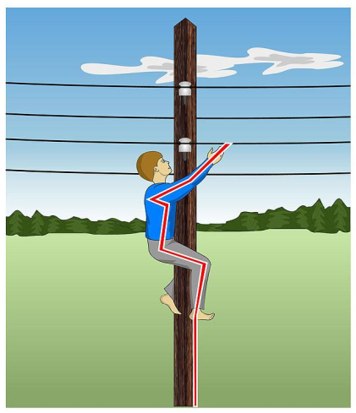
Вблизи ЛЭП ВЫСОКОГО НАПРЯЖЕНИЯ - НЕЛЬЗЯ:
НЕЛЬЗЯ! Прикасаться к опорам ЛЭП!
А тем более залазить на них!!!

Slide 13
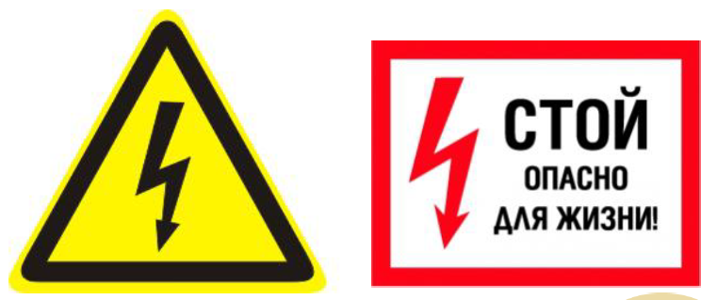
Вблизи ЛЭП ВЫСОКОГО НАПРЯЖЕНИЯ - НЕЛЬЗЯ:
НЕЛЬЗЯ! Приближаться к проводам ЛЭП!

Slide 14
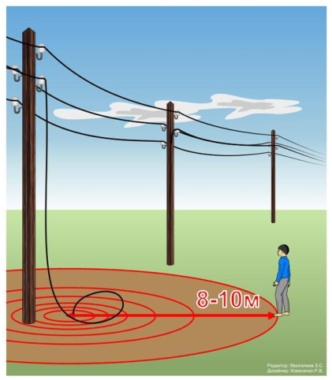
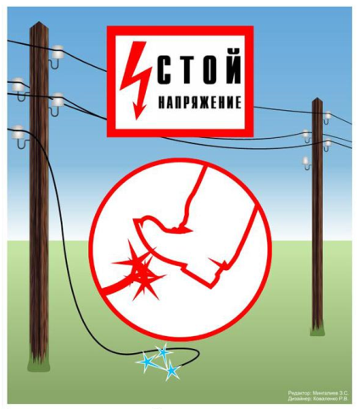
Вблизи ЛЭП ВЫСОКОГО НАПРЯЖЕНИЯ - НЕЛЬЗЯ:
НЕЛЬЗЯ! Подходить к оборванному проводу!

Slide 15
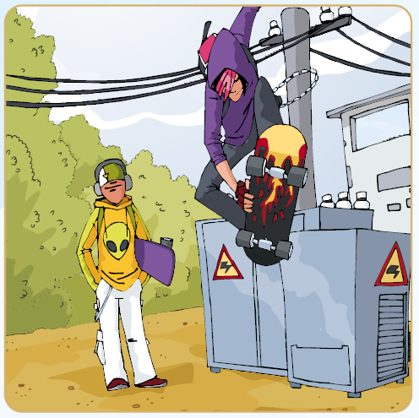
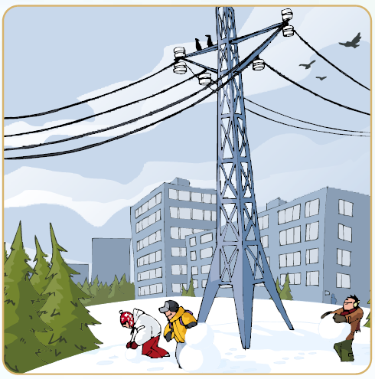
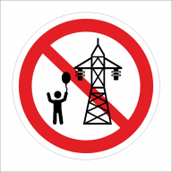
Вблизи ЛЭП ВЫСОКОГО НАПРЯЖЕНИЯ - НЕЛЬЗЯ:
НЕЛЬЗЯ! Играть вблизи ЛЭП!

Slide 16
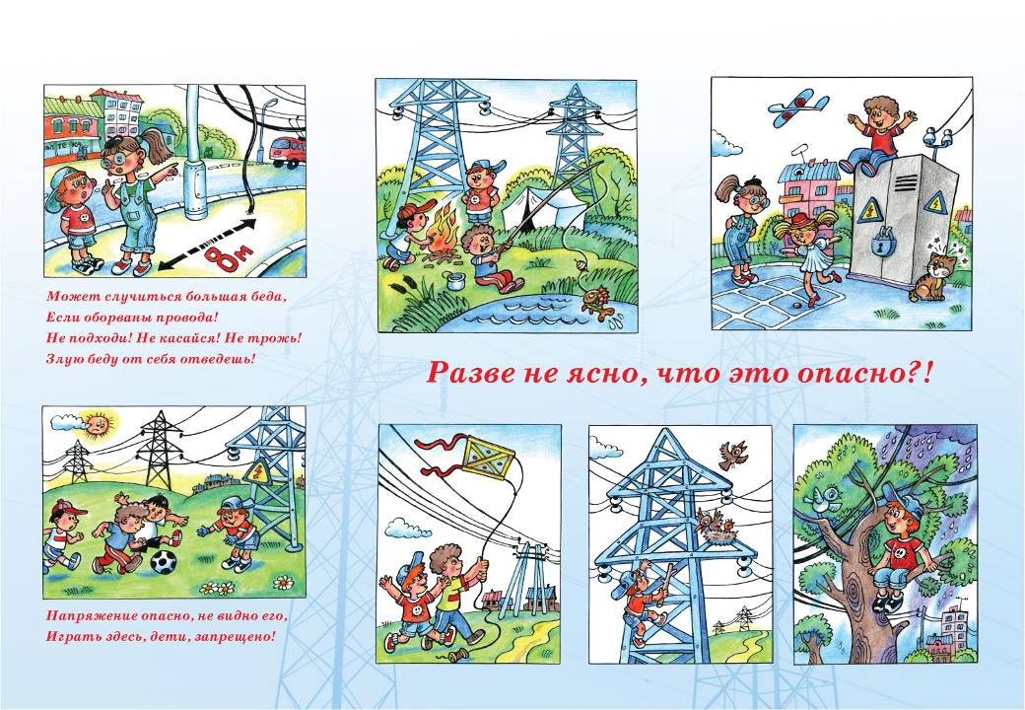
Магистральные сети ВЫСОКОГО НАПРЯЖЕНИЯ - это смертельно опасно!

